Slide 1
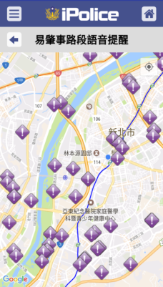




iPolice行車御守功能簡介
運用政府資料開放平台(Open Data)全國點位資料，含A1事故、測速執法點及易肇事路段資料。
提供語音提醒及查詢功能，啟用語音提醒功能，能於行車時即時提醒駕駛人注意周遭路況及安全，一方面可避免收到違規罰單，一方面又可確保平安到家。
請宣導所屬同仁與一般民眾於春節開車返鄉期間及平日行車時可多加利用。
易肇事路段(A1)
易肇事路段(測速執法點)
行車御守
Open Data
語音提醒
Notes:
行車御守為全國首創功能，本功能結合政府資料開放平台(Open Data)全國各地區易肇事及測速執法點點位，於啟用本功能時，能於行車時即時提醒駕駛人注意周遭路況及安全，進而達到事前預防交通事故之作用。

Slide 2


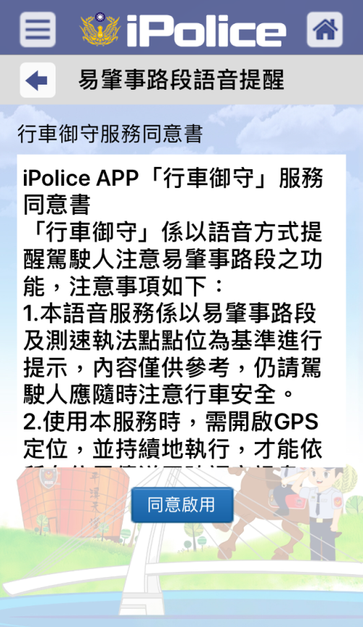
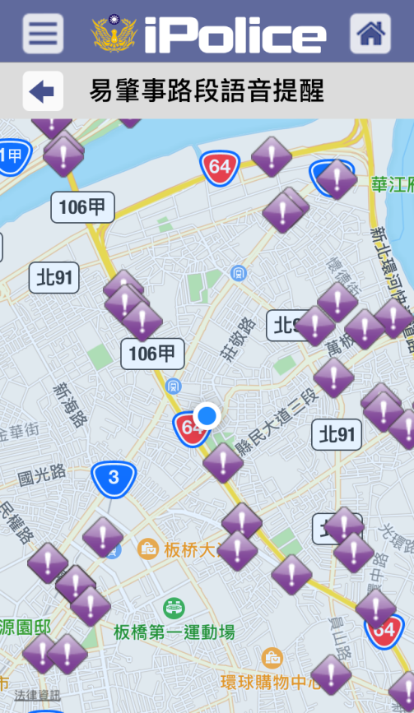

iPolice行車御守功能簡介
啟用「行車御守」功能操作步驟：
1、開啟iPolice後，點選行車御守。
2、點選易肇事路段語音提醒。
3、點選同意啟用。
4、開始使用。

